Slide 1
3. Tutoriál
Podnikatelská příležitost a zákaznická perspektiva
Příklady úspěšný podnikatelů a startupů
Ing. Pavel Adámek, Ph.D.
adamek@opf.slu.cz
Katedra podnikové ekonomiky a managementu

Slide 2
Struktura tutoriálu
Hledáme nápady na podnikání
Kreativita ve vymýšlení nápadů (techniky)
Podnikatelský nápad versus podnikatelská příležitost
Ověřujeme zájem zákazníků
Ocenění a žebříčky TOP podnikatelů: Forbes, EY podnikatel roku, czechtop100.cz, Czech Stability Award, Equa bank Rodinná firma roku 2017.
Příklady úspěšných startupů a podnikatelů.

Slide 3
Cílem tutoriálu je…
Získat znalosti z oblasti dostupných technik a postupů při tvorbě a realizaci podnikatelské příležitosti.
Pochopit význam a důležitost zákazníka (zákaznických segmentů) a formou vhodných nástrojů vymezit úlohu a roli zákazníka pro tvorbu udržitelné hodnoty, potažmo udržitelného podnikání.
Představení vybraných nástrojů a získání znalostí pro aplikaci vhodných technik např. (Brainstormining, 6_8_5 (6 až 8 nápadů v 5 minutách), myšlenkové mapy, Painstorming, Design Thinking, Lean Startup, Hodnotový canvas (Value Added Canvas), mapa empatie zákazníka.
…poskytnout inspirující příběhy podnikatelů a jejich touhy po dosažení míry „úspěchu“ a trvalé udržitelnosti podnikatelských aktivit.
Vybrané zajímavé nápady mohou být inspirací, jak Vaše podnikatelské myšlenky posunout dál…

Slide 4
Hledáme nápady na podnikání…
Co Vás může inspirovat k hledání vhodného nápadu?
Možností, jak realizovat zajímavý a podnětný nápad je velmi mnoho – často pomůže náhodný element a proaktivita v uspokojování určité potřeby.
Potencionálními zdroji k tvorbě nápadů jsou:
Vaše koníčky a zájmy (aktivity, které Vás baví a mohou se transformovat do podoby startupu).
Touha být finančně nezávislý. Převzít odpovědnost a jednání na osobu podnikatele.
Předchozí zaměstnání - osamostatnění a založení živnosti (OSVČ) z dosavadního pracovně právního vztahu.
Jedinečné vlohy či nadání na realizaci aktivit, které lze realizovat podnikáním.
Unikátní odbornost (vzdělání), zkušenost např. ve specializovaném oboru, znalost know-how, apod.
Inspirace v zahraničí.
Sociální a demografické změny.
Nové technologie.
Legislativní změny.

Slide 5
Hledáme nápady na podnikání…
Jak najít nejlepší nápad na podnikání? Na tuto otázku není univerzální odpověď.
Kreativita ve vymýšlení nápadů a podnikatelských příležitostí (techniky):
Brainstormining
6_8_5 (6 až 8 nápadů v 5 minutách)
Myšlenkové mapy
Painstorming

Slide 6
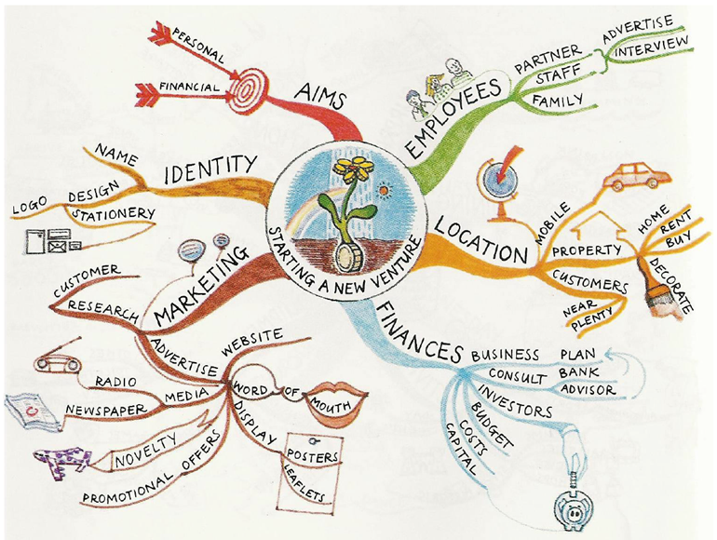
Hledáme nápady na podnikání…
Myšlenkové mapy

Slide 7
Hledáme nápady na podnikání…
Jak vybrat ten nejlepší nápad?
Po sestavení dostatku nápadů – nutné jejich vyhodnocení.
Přizvěte i další osoby mimo zakladatelský tým.
Nutno vidět potenciál nezávisle (tunelové vidění a slepá důvěra k jedné myšlence).
Konzultujte, diskutujte, sbírejte nové poznatky a informace, které Vám mohou pomoci k ujasnění si business modelu, monetizace, organizace, financování, tvorby týmu a formy podnikání apod.
Při výběru můžete využít formu hlasování (se zakladateli, členy týmů apod.) nebo investorský pohled (zhodnocení, potenciál růstu, návratnost investice apod.).

Slide 8
Hledáme nápady na podnikání…
Nejlepší nápad versus podnikatelská příležitost
Nápad může být zajímavý a zlepšovat náš život, ale abychom mohli hovořit o podnikatelské příležitosti, musíme být schopni na základě nápadu vybudovat firmu, která si na sebe vydělá a nejen to, která má reciproční potenciál obnovy a především rozšiřování (penetraci) aktivit do budoucna (inovativní potenciál).
Nápad musí být možno transformovat do monetizačního business modelu.

Slide 9
Hledáme nápady na podnikání…
Podnikatelská příležitost – základní typy:
Neuspokojená nebo nedostatečně uspokojená potřeba
Existuje nedostatek nebo je prostor dělat něco jinak a lépe z pohledu zákazníka (častý jev – transfer poznatků ze zahraničí na tuzemský trh, lokální neuspokojené potřeby
Nevyužité nebo špatně využité zdroje
Schopnost využít dostupné zdroje k tvorbě hodnoty (festival Colours of Ostrava v prostorech opuštěného areálu Vítkovic). Podstatou je tvorba něčeho nového pro zákazníky s pomocí dostupných (nebo nových) zdrojů.
Kombinace neuspokojené potřeby a špatně využitých zdrojů
Příležitost pro všímavé podnikatele – jsou schopni zkombinovat neuspokojenou potřebu a nedostatečně využité zdroje (např. oblast technologií/digitalizace – nabízené služby Airbnb).

Slide 10
Hledáme nápady na podnikání…
Zhodnocení podnikatelské příležitosti
Co není podnikatelská příležitost
Nápad máme příliš pozdě – trh je nasycený. Např. založení nového slevového portálu podobného jako slevomat.cz, když u nás existuje cca 50 podobných portálů a jejich počet trvale klesá.
Nápad máme příliš brzy – zákazníci nejsou na službu/produkt připraveni, např. neexistuje technologie (sociální sítě – internet).
Hobby projekt – neexistuje dostatečně velký trh pro vybudování udržitelného podnikání.
 | Silnější příležitost | Slabší příležitost
Potřeba | Identifikovaná | Neidentifikovaná
Zákazníci | Dosažitelní, vnímaví | Těžko dosažitelní, loajální k jiným
Kdy se zákazníkovi vrátí investice | Dříve než za rok | Za tři roky a více
Přidaná hodnota služby/produktu | Vysoká | Nízká
Život produktu | Dlouhý | Krátký
Struktura odvětví | Nedokonalá konkurence, nový obor | Obor s agresivní konkurencí, klesající nebo nenasycený
Zdroj: SVOBODOVÁ, I., ANDERA, M. 2017. Od nápadu k plánu, Grada, s. 36

Slide 11
Hledáme nápady na podnikání…
Individuální faktory - podnikatel:
Zkušenosti
Znalosti
Schopnosti a dovednosti
kontakty
Prostředí:
Tržní situace
Legislativa
Infrastruktura
Regulace
Zdroje
Při hodnocení nápadu – ptát se zda jsme ti praví pro jeho realizaci
Mám dostatečné znalosti a zkušenosti nutné pro úspěch v oboru?
Ohled na prostředí – zajímat se o trendy na trhu.
Jak se vyvíjí ekonomika, potencionální zákaznický segment?
Jaká platí legislativa, které podléhá náš nápad a nechystají se nějaké změny?

Slide 12
Hledáme nápady na podnikání…
Podnikatelský proces - shrnutí
Identifikace příležitosti
Rozvoj konceptu (vývoj a tvorba business modelu)
Analýza zdrojů potřebných k realizaci
Získání zdrojů
Založení firmy a její rozvoj
Podnikatelské výsledky – prodej firmy, předání firmy rodinně, pouze investor, vstup na burzu, akvizice firmy, ukončení, krach…

Slide 13
Ověřujeme zájem zákazníků
Rozhodnutí zákazníků koupit si náš výrobek/službu je jedním ze základů vybudování firmy.
Zákazník (odběratel) platí za produkt/službu – prostřednictvím marží – získáváme hodnotu zpět – část této hodnoty na úhradu nákladů spojených s podnikání a další část na reinvestice pro udržitelnost podnikání.
Lze využít např. dva přístupy, které jsou populární a využitelné pro identifikaci či práci s potencionálními zákazníky:
Design Thinking – zaměřená na inovace a řešení problémů, lze jej efektivně použít při rozjezdu podnikání. K jeho základním východiskům tak patří porozumění zákazníkovi a jeho prožitku, empatie, generování řešení a opětovné uplatňování vytvořených prototypů a neustálé získávání zpětné vazby následované úpravami. Postupné fáze metody:
pochopení (emphatize),
definování (define),
ideace (ideate),
prototypování (prototype),
testování (test)
Lean Startup – inovativní metoda pro začínající firmy. Nejefektivnější inovace je podle LS taková, po které je poptávka uživatelů. Podle LS je největším plýtváním tvorba výrobku nebo služby, kterou nikdo nepotřebuje. LS aplikuje postupy, které vedou k minimalizaci rizika neúspěchu.

Slide 14
Ověřujeme zájem zákazníků
Principy moderních metod rozvoje nápadu
Moderní přístupy rozvoje podnikatelských nápadů kladou důraz na soulad mezi potřebami zákazníků a nabízenými produkty nebo službami.
Testování a prototypy – co nejdříve se snažíme vytvořit něco, co ukážeme zákazníkům (např. náčrt na papíře, 3d prototyp, apod.)
Zákazníci versus uživatelé – rozdílné motivace obou skupin. Zákazník kupuje, uživatel využívá produkt k uspokojení potřeby. Hraje roli v pochopení a nastavení Vašeho business modelu a jeho zdrojů příjmů.
Empatie – schopnost vcítit se pomáhá porozumět potřebám budoucích zákazníků. Zde nastupuje proces segmentace (Segmentation-Targeting-Positioning), který je dále využit i např. v business model Canvas.
Kdo si to koupí? Jak zjistit, kdo je náš zákazník? První kroky vedou k internetu…, ale jsou i další možnosti, např. tržní výzkumy, analýzy, dostupné studie, analýza demografických faktorů – cíleno vše na naše potencionální segmenty – ti, kteří si nejspíš v budoucnu koupí náš produkt/službu.
Persony – pomáhají pochopit zákaznické nebo uživatelské segmenty. Vytvořte si fiktivní osobu, která je typickým reprezentantem daného segmentu – stimulují emotivní centra našeho mozku, jsou živější a lépe porozumíte zákazníkům a jejich potřebám. (specifickým typem jsou tzv. extrémní uživatelé – užívá službu či produkt častěji než ostatní – jsou zajímavým potencionálním segmentem).

Slide 15
Ověřujeme zájem zákazníků
Výzkum potřeb zákazníků
Mapa empatie
Value Added Canvas
Pozorování
Rozhovory
Testování

Slide 16
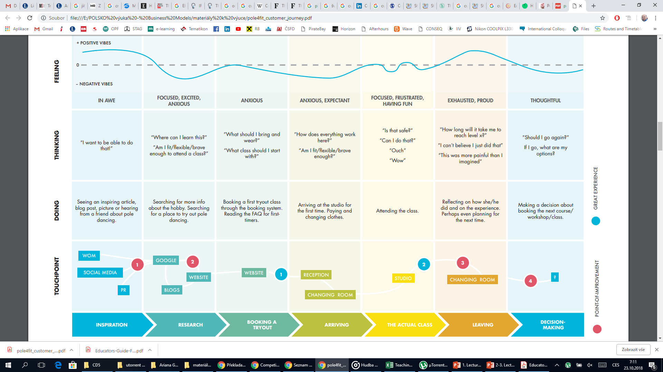
Customer journey
2. Lecture – Business model elements

Slide 17
Ověřujeme zájem zákazníků
Mapa empatie zákazníka
Výzkum potřeb zákazníků
Co vidí? Popište co zákazník vidí kolem sebe:
Kdo jej obklopuje?
Jaké má přátele?
Jakým typům nabídek je každodenně vystaven (ve srovnání se všemi nabídkami trhu)?
S jakými problémy se setkává?
Co slyší? Popište, jak zákazníka ovlivňuje prostředí:
Co říkají jeho přátelé? A co manžel/ka?
Kdo jej opravdu ovlivňuje a jak?
Jaké mediální kanály na něj mají vliv?
Zdroj: Tvorba business modelů (Osterwalder, Pigneur, 2010, s. 130)

Slide 18
Ověřujeme zájem zákazníků
Mapa empatie zákazníka
Výzkum potřeb zákazníků
Co si opravdu myslí a co cítí? Pokuste se načrtnout, co běží zákazníkovi hlavou:
Co je pro něj opravdu důležité (což ovšem nemusí sdělovat veřejně)?
Představte si jeho pocity.
Co mu v noci nedává spát?
Pokuste se popsat jeho sny a touhy.
Co říká a dělá? Představte si, co může zákazník říkat a jak se může chovat na veřejnosti:
Jaký má přístup ke světu kolem sebe?
Co může říkat ostatním?
Zaměřte se zejména na možné konflikty mezi tím, co zákazník říká, a tím, co si opravdu myslí a co cítí.
Zdroj: Tvorba business modelů (Osterwalder, Pigneur, 2010, s. 130)

Slide 19
Ověřujeme zájem zákazníků
Mapa empatie zákazníka
Výzkum potřeb zákazníků
Jaké má problémy?
Co jej nejvíce frustruje?
Jaké překážky leží mezi nám a tím, čeho chce či musí dosáhnout?
Jakých rizik se může obávat?
Jaké má cíle?
Čeho opravdu chce či musí dosáhnout?
Jak měří úspěch?
Pokuste se přijít na několik strategií, které může používat k dosahování cílů.
Zdroj: Tvorba business modelů (Osterwalder, Pigneur, 2010, s. 130)

Slide 20
Ověřujeme zájem zákazníků
Hodnotový canvas (Value Added Canvas)
1. Zákazník – popsat každou oblast detailně (viz mapa empatie)
2. Produkt
Výrobek/služba – podstata našeho řešení, co nabízíme
Úleva od trápení – jak konkrétně náš výrobek/služba pomůže zákazníkovi před, při a po plnění jejich úkolů (provedení činnosti).
Benefity/zlepšení – jaké pozitivní dopady na život zákazníků náš výrobek nebo služba má.
Zdroj: http://vysvetli.cz/nastroje (Strategyzer AG)

Slide 21
Ověřujeme zájem zákazníků
Výzkum potřeb zákazníků
Hodnotový canvas (Value Added Canvas)
Dvě části – zákazník a produkt
Pro každý segment hodnotový Canvas
Smyslem je vytvořit vzájemné propojení produktu a zákazníka a vytvářet tak trvalou a udržitelnou hodnotu (opakované nákupu)

Slide 22
Shrnutí
Neopomíjet zákaznickou perspektivu.
Zákazník (odběratel) platí za produkt/službu – prostřednictvím marží – získáváme hodnotu zpět – část této hodnoty na úhradu nákladů spojených s podnikáním a další část na reinvestice pro udržitelnost podnikání.
Používat vhodné techniky a nástroje pro pochopení zákaznických potřeb a přání – rozlišovat B2C a B2B trhy.
Notes:
csvukrs

Slide 23
Ocenění, žebříčky a vybrané příběhy podnikatelů
EY podnikatel - roku, kraje, technologický podnikatel, mladý podnikatel, společensky prospěšný podnikatel.
Hodnotí se podnikatelský duch, inovace, osobní vliv, čestnost, strategická orientace, finanční výsledky, celostátní/mezinárodní dopad.
Forbes - žebříček 70 nejbohatších Čechů
posuzuje se majetek, up & down, nováčci, nejstarší, nejmladší.
czechtop100.cz - sestavuje 100 nejvýznamnějších firem ČR, 100 obdivovaných firem ČR, Czech Stability Award.
Equa bank Rodinná firma roku
Organizuje Asociace malých a středních podniků a živnostníků ČR
Notes:
csvukrs

Slide 24
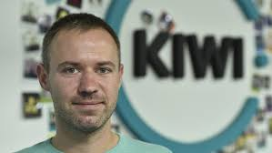
Oliver Dlouhý (Začínající podnikatel roku 2017, finalista EY podnikatel roku 2017 Jihomoravského kraje)
Založil úspěšný vyhledávač letenek (Skypicker, dnes Kiwi.com, ), který pracuje na principu algoritmu, jenž vyhledává lety všech dopravců, i těch, kteří mezi sebou jinak nespolupracují.
Společnost Kiwi.com se umístila na 7. příčce v žebříčku 2017 Deloitte Technology Fast 500 pro region Evropy, Blízkého východu a Afriky.
S růstem tržeb o 7165 procent mezi roky 2013 a 2016 se tak zároveň stala nejlépe hodnocenou českou společností, která se v žebříčku za celou historii soutěže objevila.
Tržby společnosti v roce 2016 byly 8,5 mld. Kč, rok 2017 20 mld. Kč.
Zakladatel a CEO populárního vyhledávače letenek Kiwi.com
Narozen 1988
Vzdělání: NEWTON College, Brno
Je mladší bratr herců Vladimíra Dlouhého a Michala Dlouhého.

Slide 25
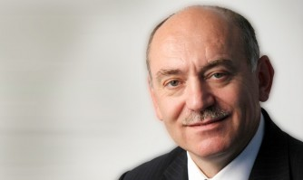
Skupina Linet Group, ročně vyrobí a prodá 100 tisíc zdravotnických postelí.
Firmu založil v roce 1990, dnes patří mezi 4 největší světové výrobce (obchoduje ve více než 100 zemích).
Loňský rok mu ale moc velkou radost neudělal – ve Spojených státech klesly investice do zdravotnictví kvůli negativnímu postoji Donalda Trumpa k Obama Care, ve státech Perského zálivu zase kvůli vyšším výdajům na armádu a bezpečnost.
Investuje do moderních technologií a internetových projektů prostřednictvím fondů, jako je Credo Ventures či Enern.
Zbyněk Frolík Forbes 41. místo, 2017
Zakladatel a dnes spolumajitel (s manželkou vlastní 33 procent) mezinárodní skupiny Linet Group.
Narozen 1953
Vystudoval kybernetiku na Českém vysokém učení technickém
Obor: zdravotnická technika

Slide 26
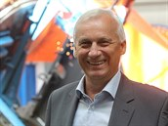
Agrostroj Pelhřimov je nejvýznamnějším výrobcem zemědělské techniky v ČR a největším univerzálním kooperantem v Evropě.
Výrobní program tvoří vlastní finální stroje, nástrojářská výroba a z více než 90 procent dodávky strojů a montážních celků v rámci kooperací pro významné nadnárodní společnosti, jako jsou Claas, John Deere, Krone, DAF, Scania, Volvo a další.
V současnosti firma dodává do 36 závodů po celém světě a export činí 98 %. Skupina Agrostroj zaměstnává okolo 2 600 lidí a v roce 2016 měla obrat 4,62 miliard korun.
Postavil největší krytou výrobní halu po revoluci (6,5 hektaru).
Lubomír Stoklásek EY Podnikatel roku 2017 – vítěz
Forbes 30. místo (6,4 mld.)
V roce 1997 vyhrál výběrové řízení na odkup majoritního podílu ve společnosti Agrostroj Pelhřimov.
Narozen 1950
Obor: strojírenství
Rodinná firma

Slide 27
Společnost TESCOMA patří mezi světové výrobce kuchyňských potřeb. Jsou jedničkou na českém a slovenském trhu, ale přední pozici si vybudovali také ve světě.
Stěžejními zahraničními trhy jsou pro ně Itálie, Rusko a Slovensko. V zahraničí mají tisíce prodejen ve světových metropolích, expandují ale i do Číny a rozvojových zemí.
Potřeby do kuchyně nejen prodávají, ale ve vlastním Design centru také vyvíjejí a testují. Řada výrobků nese označení světový patent, výrobky TESCOMA dostávají prestižní světová ocenění, např. Red Dot Design Award, Good Design Award v americkém Chicagu, SOLUTIONS! nebo cenu odborné poroty na největším evropském veletrhu Ambiente ve Frankfurtu nad Mohanem.
Petr Chmela (EY Podnikatel roku 2016 - vítěz)
Spoluzakladatel a spolumajitel společnosti TESCOMA s.r.o
V roce 2004 tržby společnosti poprvé překročily 1 mld. Kč, současnost přes 2 mld. Kč.
Obor: kuchyňské potřeby

Slide 28
Zdeněk Jahoda Martin Jahoda Vítěz v soutěži Equa bank Rodinná firma roku 2017
EMCO je lídrem tuzemského trhu a vyváží do 40 zemí světa (40% podíl na českém trnu v müsli, v kaších více než 50 %). Hlavní konkurenti Nestlé, Bonavita, Rupa.
V současnosti provozuje 4 výrobní závody v Česku, kde zaměstnává přes 200 lidí a jeden v Rusku.
V roce 2012 poprvé překročila svým prodejem 1 miliardu Kč.
Rodinná firma EMCO, založená v roce 1990.
Syn vlastní více než 50% firmy, podíly mají i dvě dcery.
Obor: potravinářský průmysl

Slide 29
Zajímavosti
Sam Mills - je obchodní značka produktu firmy Emco na území USA (distribuce ve Wall-Mart). Pouze u tří řetězců, dodává Emco zboží pod svojí značkou.
Kdo by si chtěl při návštěvě Kalifornie zakoupit nějaké to české müsli, asi by mezi regály dlouho neúspěšně bloudil. Zde se to totiž jmenuje Granola, právě pod tímto označení si tyto produkty Američané kupují.
Dopravovat potraviny přes půl zeměkoule se společnosti vyplatí, ale pozor, pouze lodní cestou.
Jako další z klíčových faktorů úspěchu vidí Jahoda ve výběru kvalitních zaměstnanců.
Zdeněk Jahoda: „Považuji ho za důležité, i mně rozhodně pomohlo. Už z toho důvodu dnes požadujeme vysokoškolské vzdělání i pro kancelářské pozice. Škola dává rozhled, který později v podnikání i v zaměstnání oceníte.“
Zdeněk Jahoda Martin Jahoda Vítěz v soutěži Equa bank Rodinná firma roku 2017
Rodinná firma EMCO, založená v roce 1990.
Syn vlastní více než 50% firmy, podíly mají i dvě dcery.
Obor: potravinářský průmysl

Slide 30
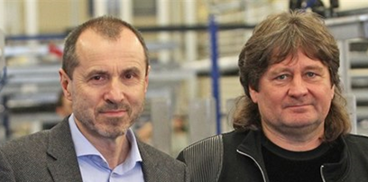
ISOTRA se řadí mezi přední a největší výrobce stínicí techniky u nás i ve světě (40 zemí, progresivní trhy Japonsko, Austrálie).
V portfoliu ISOTRY jsou interiérové, exteriérové žaluzie, látkové rolety, solární žaluzie, japonské stěny, sítě proti hmyzu nebo markýzy.
Celosvětově jako jediní v oboru nabízí komplexní služby – umí vyvinout výrobek a komponenty, navrhnout design, zařídit testování, certifikaci a dodat kompletní technologii. Společnost má 16 užitných vzorů a 6 patentových vynálezů.
Jsou držiteli několika prestižních ocenění, včetně mezinárodně uznávaného hodnocení Top Rating za kvalitu a důvěryhodnost nebo třetího místa v ocenění Českých lídrů Moravskoslezského kraje.
Bohumír Blachut
Erich Stavař EY podnikatel roku 2017 Moravskoslezského kraje roku
Dlouholeté kamarády a dnes i švagry Bohumíra Blachuta a Ericha Stavaře lákala technika a obchod už od vysokoškolských studií.
S nulovým kapitálem, ale zato s chutí něco vytvořit tak v roce 1992 v moravskoslezských Bolaticích vznikla ISOTRA a.s.

Slide 31
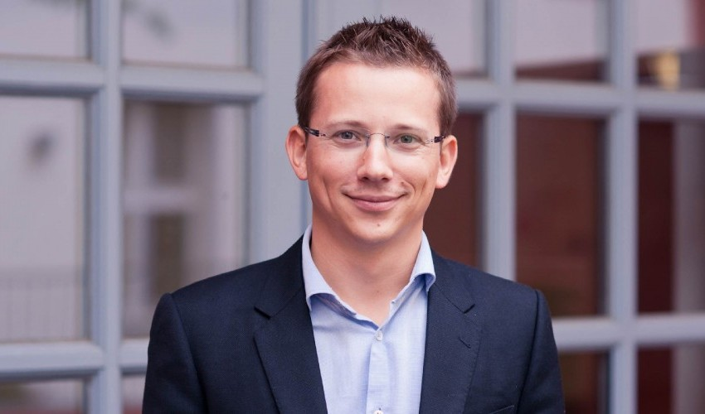
ÚSPĚŠNÝ STARTUP
Socialbakers a.s. – Jan Řežáb
V letech 2015 a 2016 jej časopis Forbes zařadil na seznam 30 podnikatelských osobností mladších 30 let v kategorii marketing.
Prosadil se v kategorii marketing a reklama - pomáhá firmám měřit úspěšnost na komunitních sítích jako je Facebook, Twitter, YouTube, LinkedIn, Google+.
Mezi zákazníky společnosti patří třeba firmy Nestlé, Lenovo, Danone, Microsoft, Samsung, Lufthansa, L'Oréal, Disney, KLM, Henkel, NHL nebo Lamborghini.
Společnost více než 300 zaměstnanců a 11 poboček po celém světě. Od investorů již obdržela přes 34 milionů dolarů (789,4 milionů Kč).

Slide 32
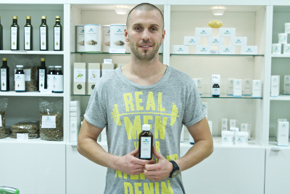
Další příběhy…
Společnost Carun Pharmacy s.r.o. (konopné lékárny, konopnyshop.cz), zakladatel Jiří Stabla, značka Carun, provozuje konopné lékárny – franchisové provozovny, prodává v EU, Florida, Čína.
Notes:
csvukrs

Slide 33
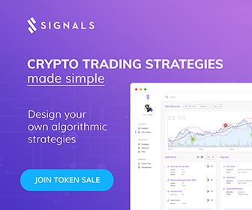
ÚSPĚŠNÝ STARTUP
Krypto startup SIGNALS
Český kryptoměnový startup.
Vývojáři Pavel Volek a Pavel Němec.
V předprodeji vybral ICO již za 1 364 ETH (Etherum) v hodnotě přes 983 tisíc dolarů.
Signals vytváří platformu, kde je možné na bázi historických dat a umělé inteligence sledovat indikátory možného vývoje měn a podle nich přizpůsobit své obchodování kryptoměn s cílem maximalizovat profit.

Slide 34
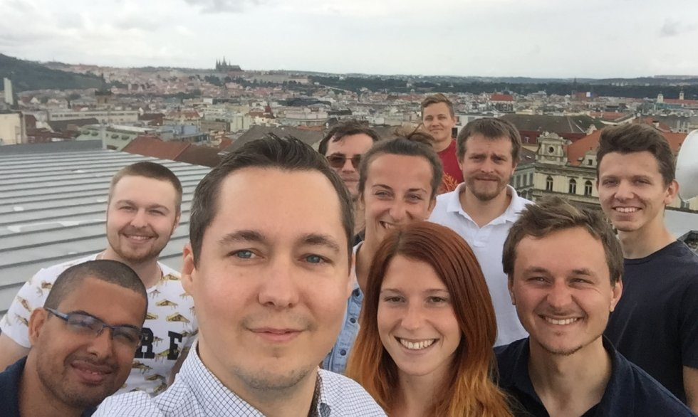
Další příběhy…
Spendee je Nejlepším Startupem 2017 (společnost založena 14. března 2017)
Finanční appka pro snadný management a přehled financí. Účastník Google Accelerator 2017 (San Francisco) a WeXelerate 2017 (Vídeň).
Top světová aplikace pro monitorování financí – má 2,5 miliónu stažení, přes 900 tisíc registrovaných uživatelů z více než 180 zemí světa.
Klíčoví lidé:
David Nevečeřal (CEO)
Jakub Sechter
Josef Martinec
Notes:
csvukrs

Slide 35
Další příběhy…
Startup Infinity innovative, s.r.o. (vznikl spojením spolupráce SU OPF a společnosti (investora) Rekochem, s.r.o.)
Produkt – první prototyp Finální produkt
Produktové video - https://vimeo.com/252739738/0bd792d438
Notes:
csvukrs

Slide 36
Další příběhy…
https://www.podnikatel.cz/clanky/pribehy-podnikatelu-v-roce-2022-ukazaly-originalni-napady-a-skvelou-praci-v-paru/
https://mladypodnikatel.cz/uspesni-podnikatele
https://forbes.cz/mladi-talentovani-a-uspesni-mezi-evropskych-30-pod-30-se-probojovali-tri-cesi/
https://forbes.cz/10-nejvetsich-ceskych-rodinnych-firem-zbozi-kolika-z-nich-znate/
https://archiv.hn.cz/c1-66231300-uspesni-podnikatele-a-podnikatelky-radi-jak-zacit-s-podnikanim-nemejte-velke-oci-a-vazte-si-kazdeho-klienta-i-dodavatele-kvalita-je-zaklad
Něco z historie https://www.podnikatel.cz/clanky/nejvyznamnejsi-cesti-podnikatele-historie/
Notes:
csvukrs

Slide 37
Shrnutí
Hledejte inspiraci pro podnikatelské aktivity.
Buďte proaktivní a udělejte si pořádek sami v sobě.
Pracujte s doporučeními „proč se nebát“ podnikat.
Vnitřní motivace a pozitivní myšlení je hnací silou úspěšnému podnikání.
Notes:
csvukrs

Slide 38
Dotazy a diskuse ☺
………….
………….
………….

Slide 39
Děkuji za pozornost
a přeji Vám úspěšný den ☺
Ing. Pavel Adámek, Ph.D.
adamek@opf.slu.cz

